Slide 1

Características de la programación orientada a objetos

Slide 2












POO

Slide 3
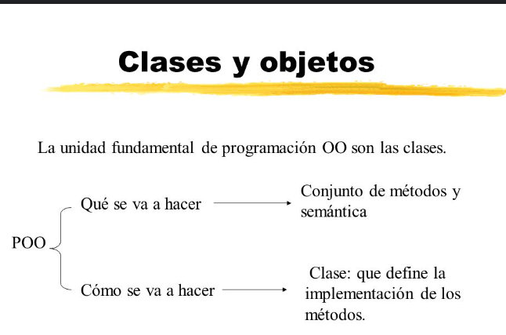
Clases
Son las plantillas donde a partir de un objeto, se definen las propiedades, atributos y métodos que son los que definen los comportamientos de los objetos

Slide 4
Objetos
Son instancias de una clase, donde cada objeto contiene su propio conjunto de datos(llamados atributos) y el que puede utilizar los métodos definidos de una clase
Ejemplo
claseCoche c = new claseCoche();
c.colo();
c.marca();
c.modelo();

Slide 5
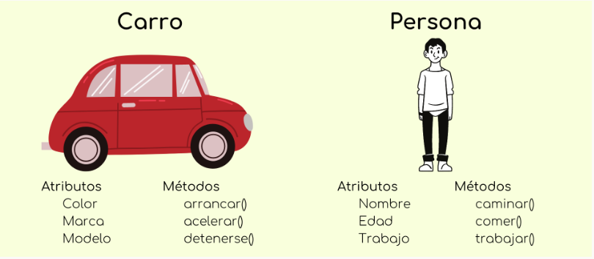
Atributos
Son las características o variables que definen que datos se manipulan en un objeto
Ejemplo

Slide 6
Metodos(funciones)
Son las acciones o comportamientos que un objeto puede realizar, los métodos se definen dentro de una clase y los cuales tienen una función especifica, hay varios tipos de métodos
Metodo vacio: es el método que no recibe ni devuelve datos y se declara de la siguiente manera
Public void Objvacio(){}
Metodo que retorna un valor pero no recibe ningún parámetro
Public Int objRetorno(){return Int}
Metodo que retorna y recibe parámetros
Public String ObjrecibeRetorna(int n1, Double venta){ return String }

Slide 7










Constructores
public class Ejemplo {
int num;
String cadena;
public Ejemplo() {
num = 0;
cadena = "Ejemplo";
}
}
Los constructores permiten inicializar los objetos y establecer sus valores predeterminados ejemplo

Slide 8
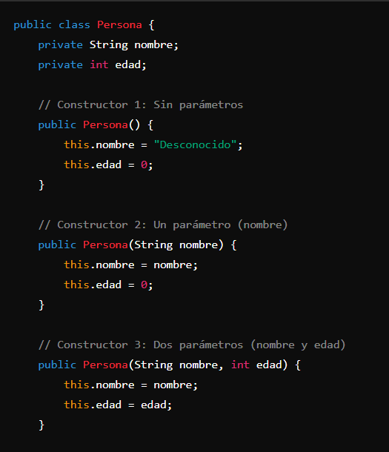
Sobre Carga de Funciones Constructoras

Slide 9
Flexibilidad: Permite crear objetos de diferentes maneras según los datos disponibles, facilitando su uso en diferentes contextos.
Facilidad de uso: Los usuarios de tu clase pueden instanciarla con diferentes conjuntos de parámetros sin necesidad de recordar qué combinaciones son válidas.
Legibilidad: Aumenta la claridad del código al proporcionar diferentes opciones para inicializar objetos, lo que puede hacer que el código sea más comprensible.
Desventajas y Consideraciones:
Mantenibilidad: Tener demasiados constructores puede hacer que el código sea más difícil de mantener, ya que cualquier cambio en la lógica de inicialización puede requerir modificaciones en varios lugares.
Código duplicado: Puede surgir código repetido entre los diferentes constructores, lo que aumenta la posibilidad de errores y dificulta el mantenimiento.
Complejidad: Demasiados constructores pueden complicar la API de tu clase, dificultando su uso para otros desarrolladores.
Ventajas y desventajas de la sobrecarga

Slide 10

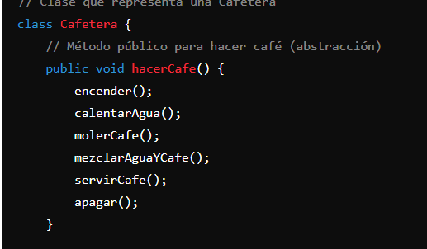
Abstracción

Slide 11
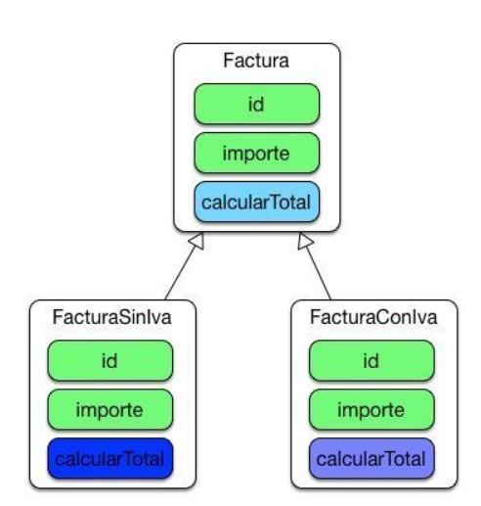
Encapsulamiento

Slide 12
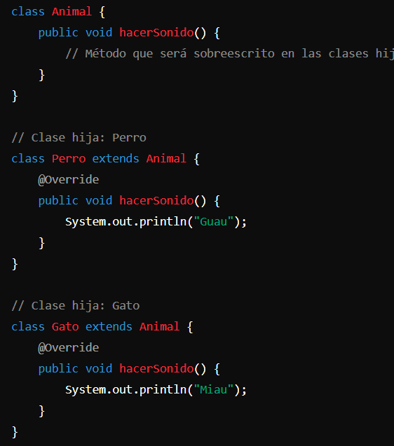
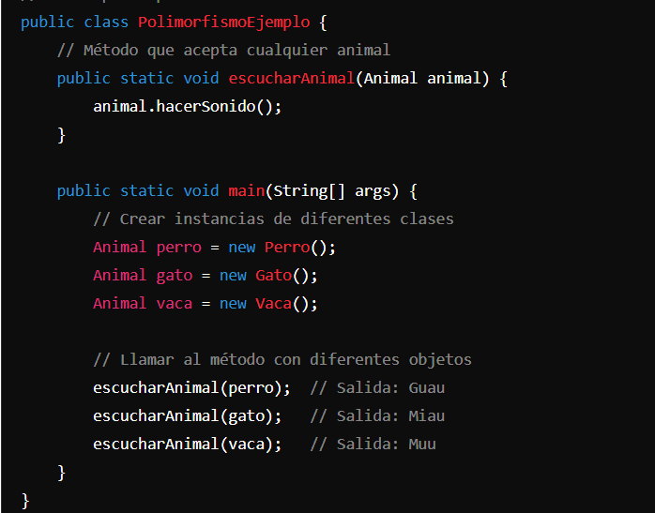
Polimorfismo
Es un de os conceptos claves de la programación orientada a objetos, que permite que un objeto pueda comportase de diferentes maneras según el contexto

Slide 13



Herencia
La herencia es un concepto fundamental en la programación orientada a objetos (OOP) que permite a una clase (llamada subclase o clase derivada) heredar propiedades y comportamientos (atributos y métodos) de otra clase (llamada superclase o clase base). La herencia es una manera de reutilizar código y establecer una relación jerárquica entre clases.

Slide 14
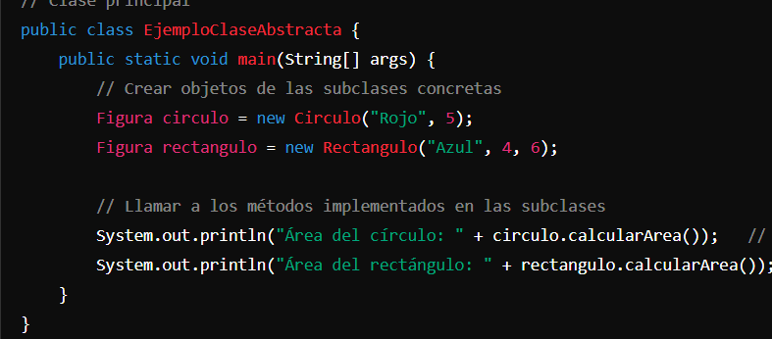
Clase Abstracta
Una clase abstracta es una clase en la programación orientada a objetos que no puede ser instanciada directamente, sino que está diseñada para ser heredada por otras clases

Slide 15


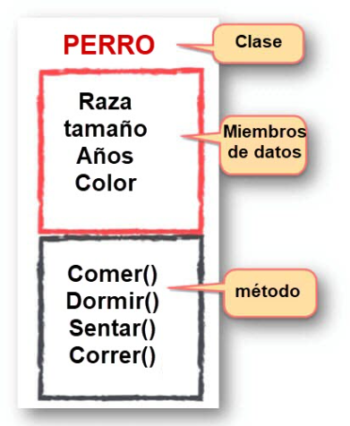
Métodos
Los métodos son bloques de código que se utilizan para realizar tareas específicas. Cada método tiene un nombre que lo identifica y puede recibir una serie de parámetros, los cuales son variables que proporcionan información necesaria para que el método realice su tarea.

Slide 16
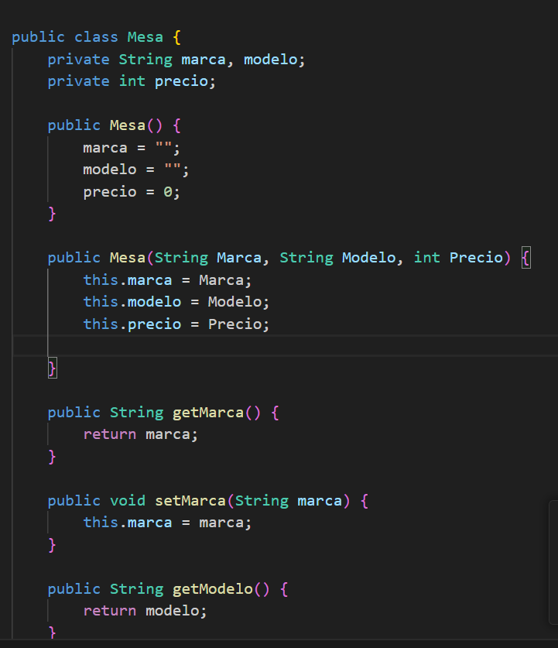
Objetos
entidad que representa información sobre una cosa dentro del código de un programa. Los objetos son instancias de una clase definida, que tienen atributos, características y propiedades que los distinguen del resto. Los objetos encapsulan datos y comportamientos relacionados, y cada objeto tiene atributos que almacenan datos y métodos que definen las operaciones que puede realizar

Slide 18


¡MUCHAS GRACIAS!

